Slide 1
Sofia Siller

Slide 2
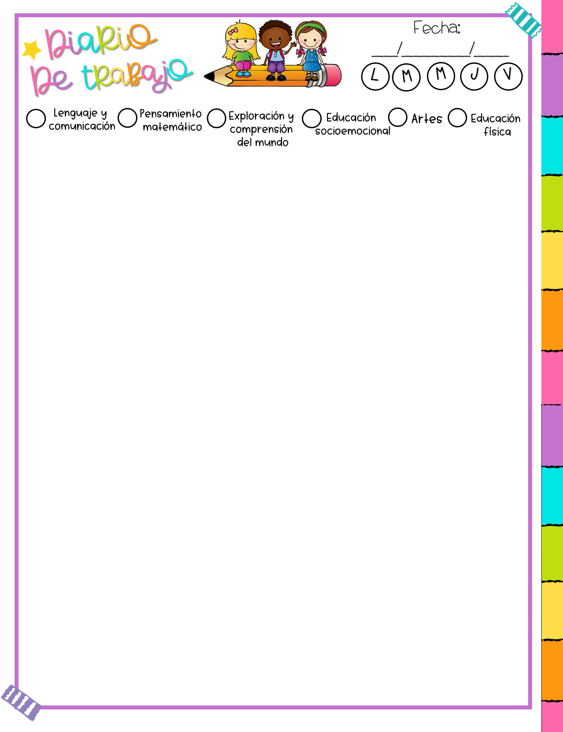
16
noviembre
2021
Aprendizajes esperados:
En relación a lo planeado |  |  | SI | NO
Desarrollo de actividades en tiempo y forma.
Se llevó a cabo lo planeado.
El material fue adecuado.
La organización del grupo fue:
Grupal ( ) | Equipos ( ) | Individual ( )
Manifestaciones de los niños:
¿Se involucraron? Todos ( ) Algunos ( ) Poca motivación ( ) descontrol ( )
¿Se interesaron en las actividades? Todos ( ) Algunos ( ) otro ( )
Su actitud ante las actividades. Participativos( ) Buena ( ) Apatía ( )
Alumnos participativos: ___
Educadora | SI | NO
¿Mi forma de intervención fue la adecuada?
¿Favorecí el logro de los aprendizajes esperados?
¿La forma de relacionarme con los alumnos fue la adecuada?
¿Favorecí la convivencia?
¿Las consignas fueron claras?
Alumnos que requirieron apoyo: __ ___
Breve descripción de las actividades realizadas durante la jornada. ___ ___ ___ ___ ___
El día de hoy realizamos la actividad “cuento motor. Los microbios” Para ver que medidas de seguridad de higiene saben para cuidarnos, así como también los movimientos que realizan
Observaciones
Logros:
Dificultades
:
Todos los niños que se conectaron participaron muy bien y les gusto mucho la actividad
Valoración general de la jornada
Autoevaluación
¿Cómo lo hice? ¿Me faltó hacer algo que no debo olvidar?
¿De qué otra manera podría intervenir? ¿Qué
necesito modificar? Imprevistos.
___
___
___
___
___
___
___
___
Considero que no olvide nada
Considero que los papas ya participan más en la entrega de evidencias
Modificar mi voz, las reglas de la clase

Slide 3
Martes 16 de noviembre del 2021
El día de hoy comenzamos con el pase de lista utilizando el sticker con el nombre de cada alumno. Al terminar el pase de lista les envié el link para conectarnos a la clase en línea.
Hoy se trabajo con el campo de formación académica: Exploración y comprensión del mundo natural y social con el aprendizaje esperado “Conoce medidas para evitar enfermedades ” y el área de desarrollo personal y social: Educación física con la estrategia del cuento motor.
La actividad se llamo: “cuento motor los microbios” en donde iban a ir escuchando con atención el cuento y al mismo tiempo realizando las acciones que venían dentro del cuento.
El cuento motor es un cuento representado o un cuento jugado, en el que se desarrolla el físico, lo mental a través del juego.
El juego es el más valioso instrumento educativo Cagigal (1996): Acción libre, espontánea, desinteresada e intrascendente que se efectúa en una limitación temporal y espacial de la vida habitual, conforme a determinadas reglas, establecidas o improvisadas y cuyo elemento informativo es la tensión.

